Slide 1
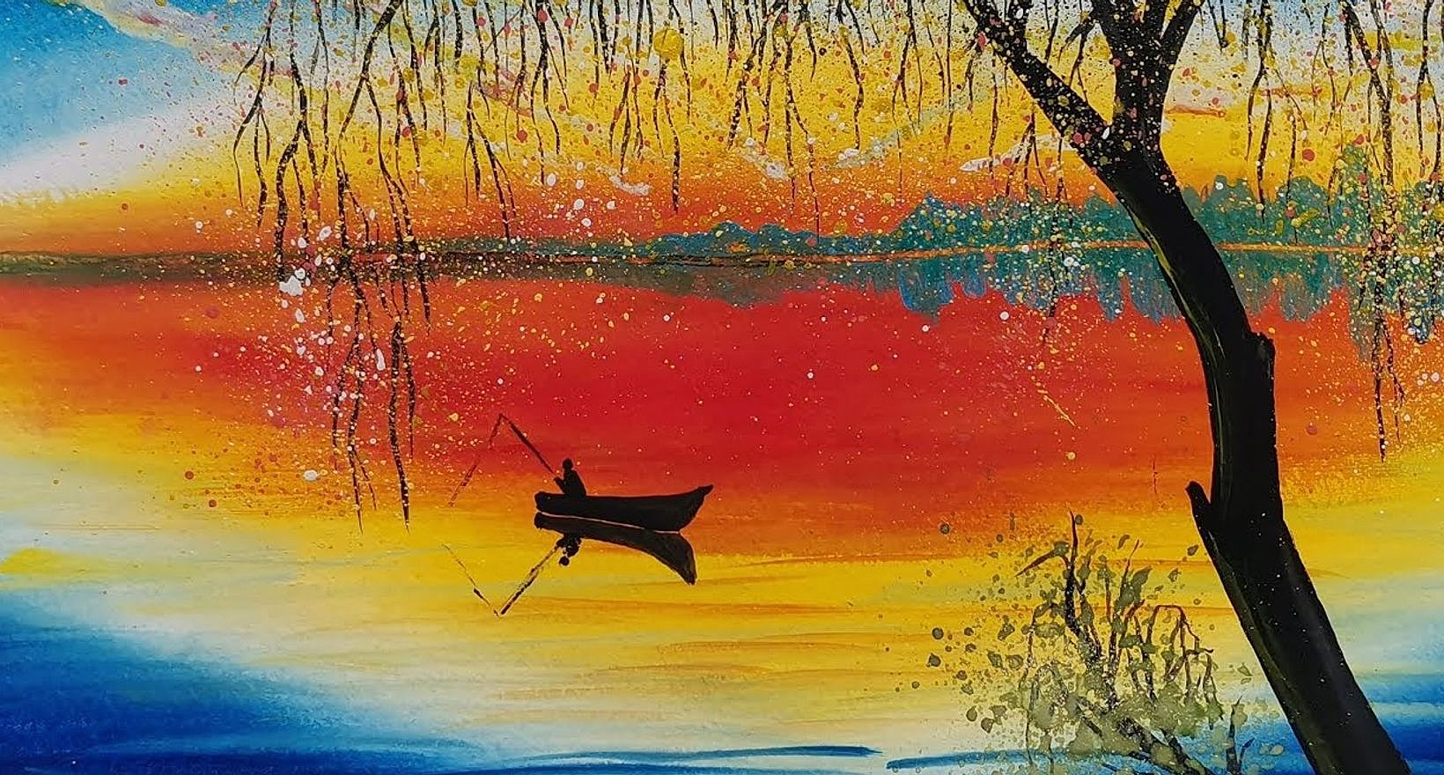
Метод правополушарного рисования

Slide 2
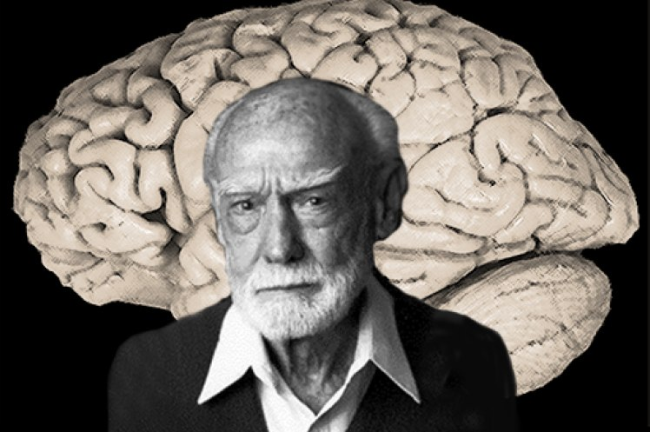
Метод правополушарного рисования основан на работах Роджера Сперри, который изучал деятельность правого и левого полушарий головного мозга и, совместно с другими нейрофизиологами, получил Нобелевскую премию в 1981 году “За открытия, касающиеся функциональной специализации полушарий головного мозга”. Он выяснил, что правое и левое полушария головного мозга выполняют разные функции.

Slide 3
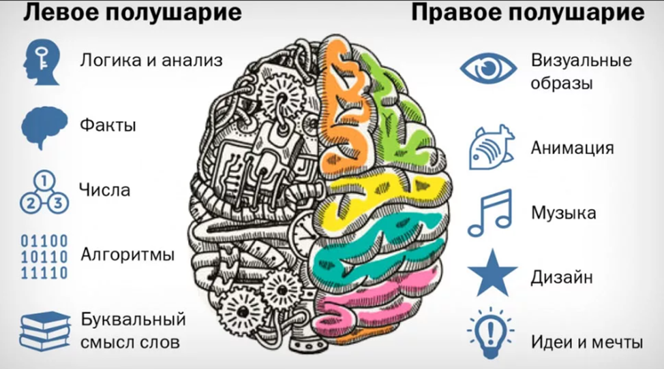
Левое полушарие головного мозга отвечает за аналитическое мышление (логика и анализ), тогда как правое полушарие отвечает за воображение, творческие способности, возможность мечтать и фантазировать.
Есть особенности восприятия информации каждым полушарием: левое полушарие воспринимает информацию поэтапно, последовательно, правое - способно воспринимать разнообразную информацию одновременно.

Slide 4
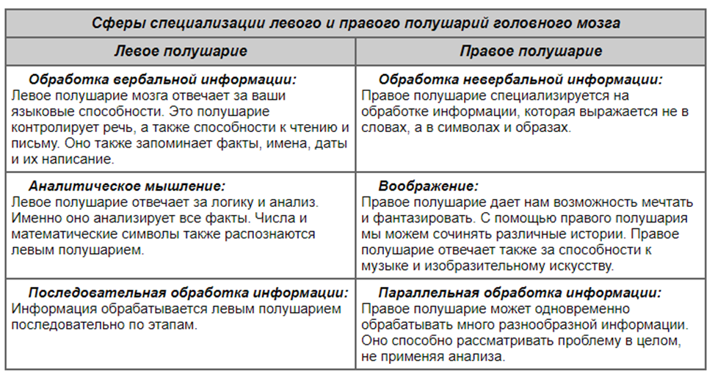

Slide 5
Важно понимать, что полушария головного мозга работают всегда одновременно, при этом по-разному обрабатывая информацию. Например, за восприятие речи в большей степени отвечает левое полушарие, однако интонации, эмоциональность, жесты и мимику воспринимает правое полушарие. Для решения одних задач доминирует левое полушарие, других - правое, для третьих - полушария участвуют в равной степени.

Slide 6
Чем отличается правополушарное и левополушарное рисование?
Левополушарное рисование (рисование в “Л-режиме) - это рисование по строгим правилам (академический рисунок). Ученик чётко представляет себе, что в итоге у него должно получиться. Обучение такому рисованию длительное - ученики обучаются в художественных школах, училищах и ВУЗах.
Правополушарное рисование (рисование в “П-режиме”) - спонтанное, интуитивное. Нет чётких правил - человек рисует так, как чувствует. Этому рисованию не нужно обучаться долгие годы, каждый человек способен сразу начать рисовать и получать положительные эмоции. Также правополушарное рисование можно отнести к методикам арт-терапии - оно даёт огромный заряд энергии, воодушевления, подъём настроения.

Slide 7
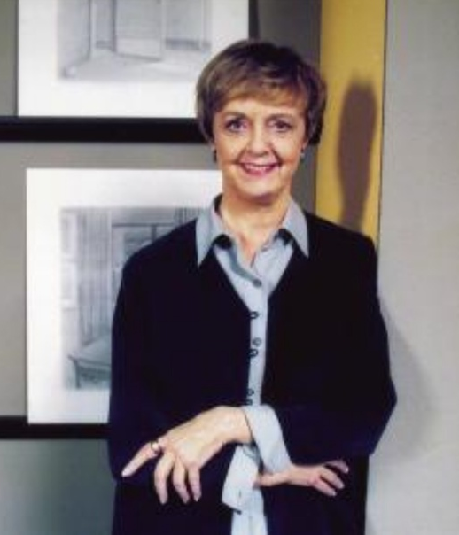
Основоположницей правополушарного рисования стала американка Бетти Эдвардс. Суть метода она раскрыла в книге “Откройте в себе художника”, которая помогла миллионам людей начать рисовать. Бетти Эдвардс предлагала упражнения именно для рисования карандашом. Позже её методику трансформировали в правополушарную (интуитивную) живопись, дополнив приёмами Боба Росса.

Slide 8
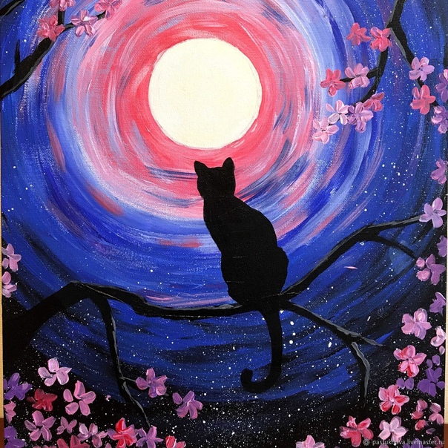
Особенности правополушарной живописи: Во время занятий включается правополушарный режим с помощью различных приёмов: - создание фона необычным образом - рисование руками - “стирание границ” - выход за края листа - рисование “вверх ногами” - выбор тех цветов, которые подсказывает
интуиция в данный момент - выполнение специальных упражнений - рисование под музыку - увеличение скорости рисования

Slide 9
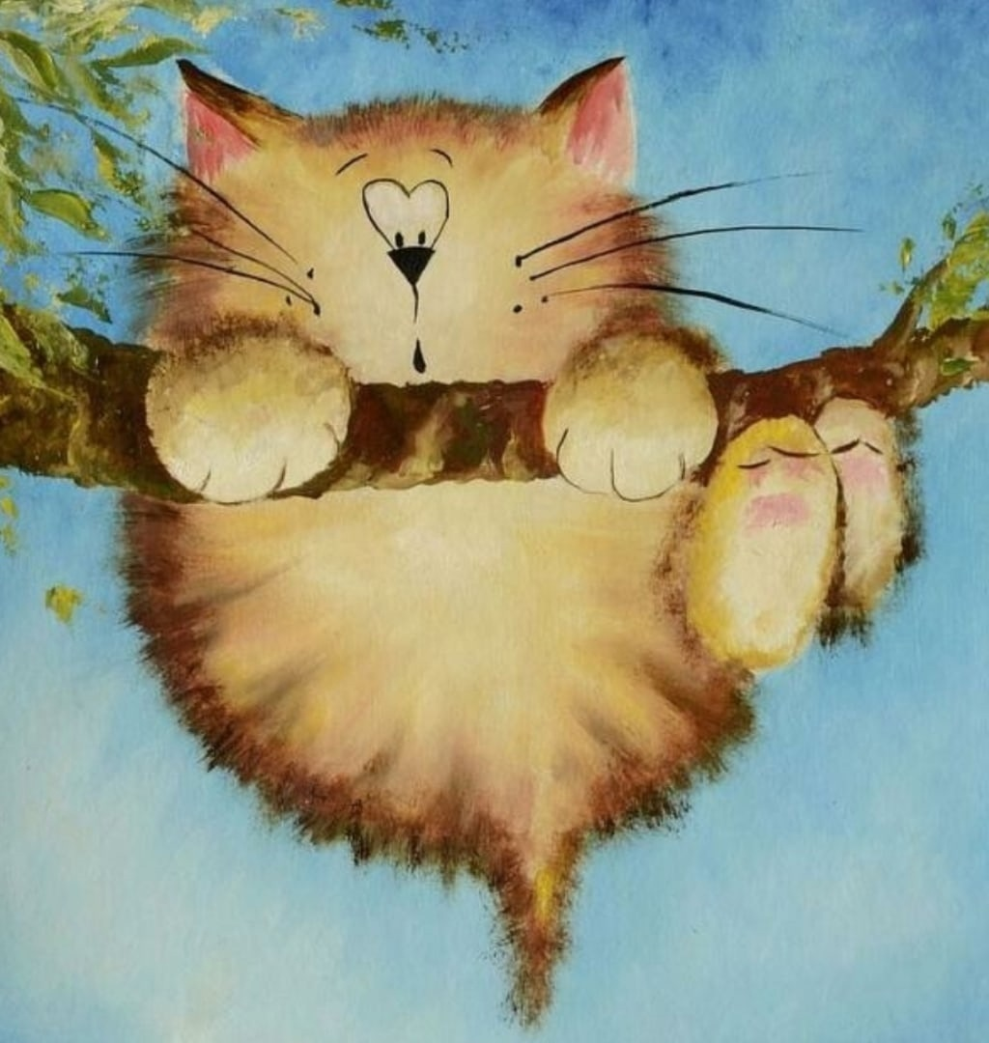
Особенности правополушарной живописи:
Таким образом, правополушарная живопись позволяет людям преодолеть страхи, справиться со своими негативными установками и начать рисовать. Те, кто начинают творить в технике правополушарной живописи, позже с лёгкостью осваивают написание картин маслом.

Slide 10
Итак, правополушарная живопись - современное, интересное, полезное и очень востребованное направление творчества, доступное каждому!
Рисование с помощью этого метода подходит детям от 5 лет и взрослым любого возраста. Справятся все без исключения! Этот метод позволяет не только быстро научиться рисовать, но и научиться видеть - развивается навык, необходимый каждому художнику. Ученики начинают замечать разнообразие оттенков окружающих объектов (листвы, неба и др.), обращают внимание на причудливые формы (деревьев и др.) - вообще начинают смотреть на мир другими глазами! Также, благодаря работе правого полушария, развивается креативное мышление - способность принимать нестандартные решения, генерировать идеи.

